Slide 1


Il ‘700
(parte prima: l’illuminismo)

Slide 2
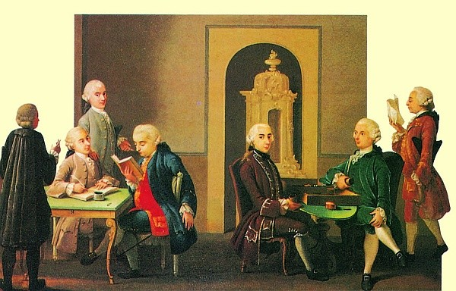
Dopo l’affermazione del metodo sperimentale e le nuove scoperte in campo scientifico, nel ‘700 si affermò in Europa un movimento culturale che prese il nome di illuminismo
Il suo scopo era “far luce” agli uomini per migliorare la loro vita sconfiggendo le tenebre dell’ignoranza con l’uso della ragione
Attraverso la ragione gli uomini sarebbero stati in grado di migliorare la politica e l’economia. E poiché tutti gli uomini sono dotati di ragione, gli illuministi sostenevano che essi devono avere eguali diritti e dunque godere dell’eguaglianza e della libertà
La chiesa cattolica e le monarchie assolutiste si sentirono minacciate da questo movimento che fu da esse combattuto

Slide 3

Uno schema dei principi dell’illuminismo

Slide 4
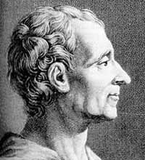
In campo politico, gli illuministi criticarono duramente (ma in modi diversi) le monarchie assolute
Il filosofo francese Montesquieu sostenne che il potere non doveva concentrarsi in una sola persona (come nella monarchia assoluta) ma doveva essere diviso in modo equilibrato:
il potere legislativo (fare le leggi), quello esecutivo (governare) e quello giudiziario (amministrare le leggi) devono essere attribuiti ad organi diversi, per evitare il rischio di una tirannide (o dispotismo)
Secondo Montesquieu il modello migliore di stato era quello della monarchia costituzionale inglese, nata dalla “gloriosa rivoluzione” del 1688
Le idee di Montesquieu sono ancora oggi alla base delle costituzioni di molti paesi del mondo, tra cui l’Italia

Slide 5
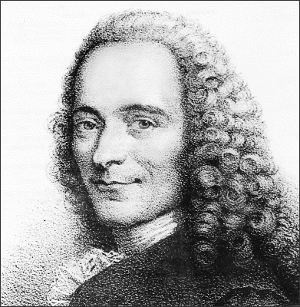
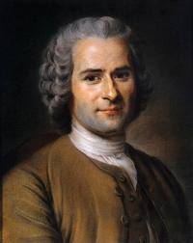
Anche il francese Voltaire era un illuminista, ma riteneva che la monarchia assoluta potesse essere un buon sistema politico, a patto però che il re si comportasse secondo i principi della ragione e non favorisse i privilegi della nobiltà, ma anzi sostenesse le rivendicazioni della borghesia, la classe sociale che si affermava in quel periodo. Voltaire parlava dunque di “dispotismo illuminato”
Altro importante illuminista fu il ginevrino Rousseau, il quale sosteneva che nel corso della storia l’ingiustizia e la diseguaglianza erano sempre state praticate dai poteri dominanti. Occorreva allora che i cittadini di ogni stato realizzassero un “contratto sociale” che allargasse a tutto il popolo il potere, cioè la “sovranità popolare”

Slide 6
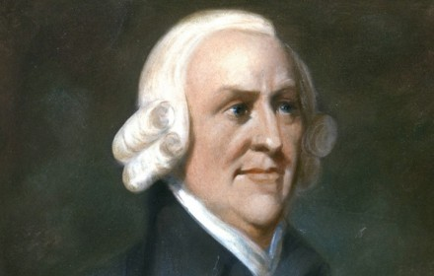
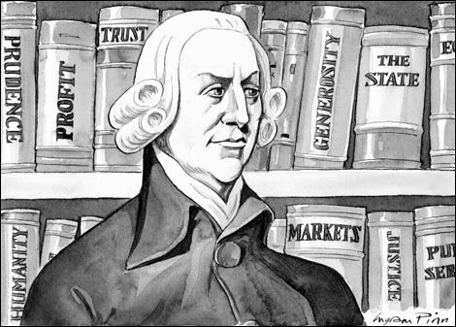
Anche in campo economico in questo periodo si svilupparono nuove teorie. In particolare si affermò il liberismo, che si basa sul principio del libero mercato. A questo proposito Adam Smith, scozzese, sostenne che la vera fonte della ricchezza è il lavoro, che deve svolgersi in una situazione di libero mercato.
Perciò lo stato non deve intervenire nell’economia, perché è il mercato che è in grado di regolarsi automaticamente, attraverso il rapporto tra domanda (coloro che vogliono acquistare un bene) e offerta (cioè disponibilità di un prodotto sul mercato).

Slide 7
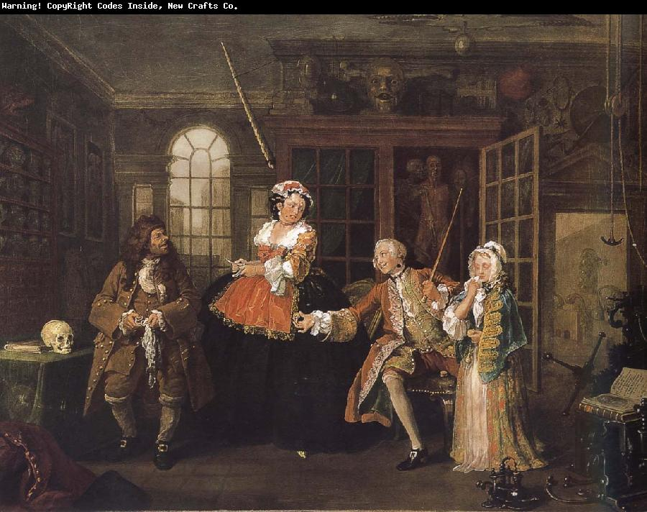
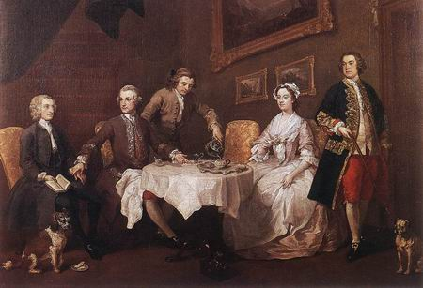
L’ascesa della borghesia
L’illuminismo fu un movimento promosso dalle classi sociali che si affermavano nei grandi cambiamenti che si verificavano nell’economia (soprattutto nel periodo della rivoluzione industriale). All’interno della borghesia si affermavano nuove figure, quali banchieri, imprenditori, industriali, commercianti, liberi professionisti, funzionari statali. Questi gruppi sociali volevano un cambiamento della società che portasse a un aumento del loro peso politico, ai danni della nobiltà, che fino ad allora aveva dominato la società

Slide 8



Un altro elemento importante dell’illuminismo è l’idea di tolleranza: chiunque deve cioè poter credere liberamente nella propria religione e nelle proprie idee
Nel suo libro “Dei delitti e delle pene” si occupò di giustizia il milanese Cesare Beccaria. Egli affermò che la tortura (allora largamente praticata) era una crudeltà inutile. Era anche contrario alla pena di morte. E proprio nel 1786 il granducato di Toscana fu il primo stato al mondo ad abolire la pena di morte (anche se solo per alcuni anni)

Slide 9
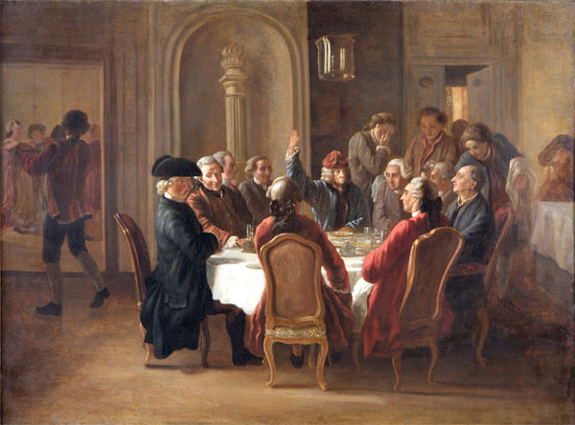

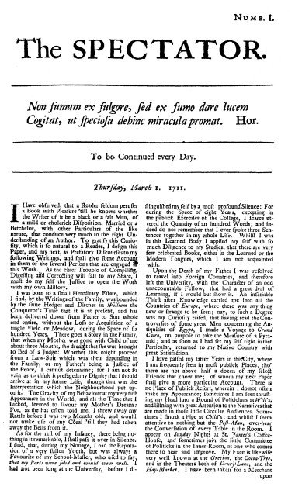
La diffusione della cultura
Sotto la spinta del movimento illuminista si diffusero i luoghi dove si discuteva delle nuove idee, dai salotti di nobili o borghesi ai primi caffè, i primi locali pubblici che divennero centri di ritrovo e di discussione
Si affermò l’idea di una stampa libera e non controllata dal potere. Si diffusero i primi giornali, tra cui a Milano “Il caffè”, che introdusse in Italia le idee illuministe. E nacquero anche i quotidiani; il primo di essi fu nel 1711 l’inglese “The Spectator”

Slide 10

La progressiva diffusione della cultura portò a un aumento dell’alfabetizzazione, almeno in alcuni stati. Insomma le nuove idee circolarono in diversi paesi europei
Il simbolo di questa grande spinta culturale fu la realizzazione in Francia della “Enciclopedia”, alla quale collaborarono molti intellettuali. Accanto ai tradizionali saperi legati a discipline come letteratura, filosofia o scienze, erano trattate anche materie legate allo sviluppo dell’economia e della tecnica, come artigianato, meccanica, ecc., dunque un sapere pratico, oltre che teorico

Slide 11
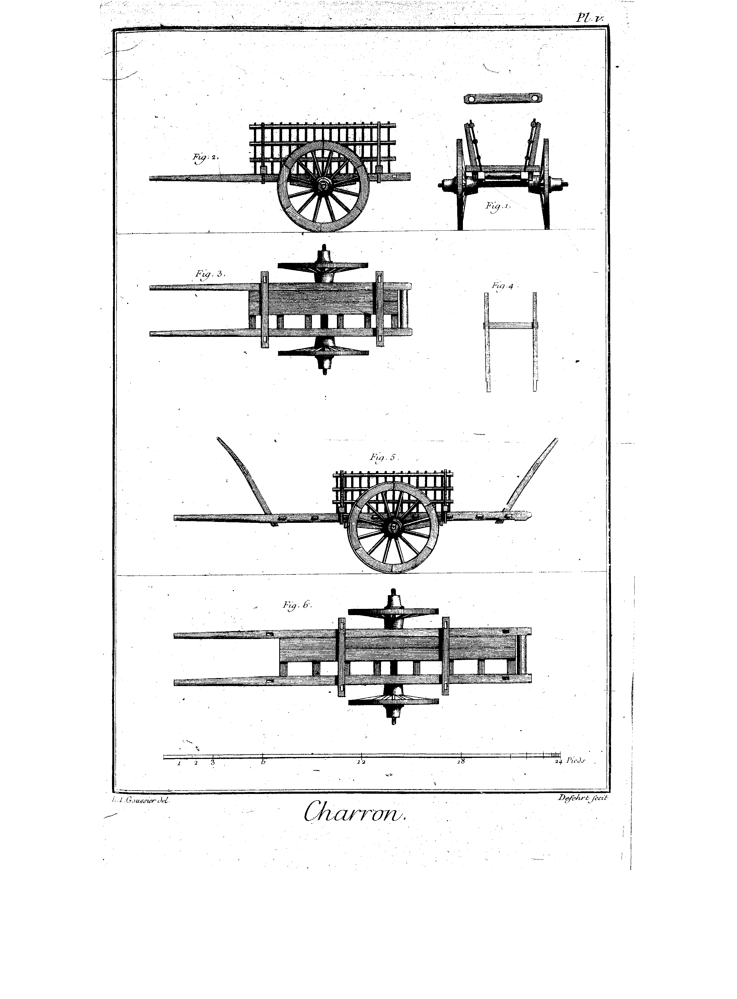
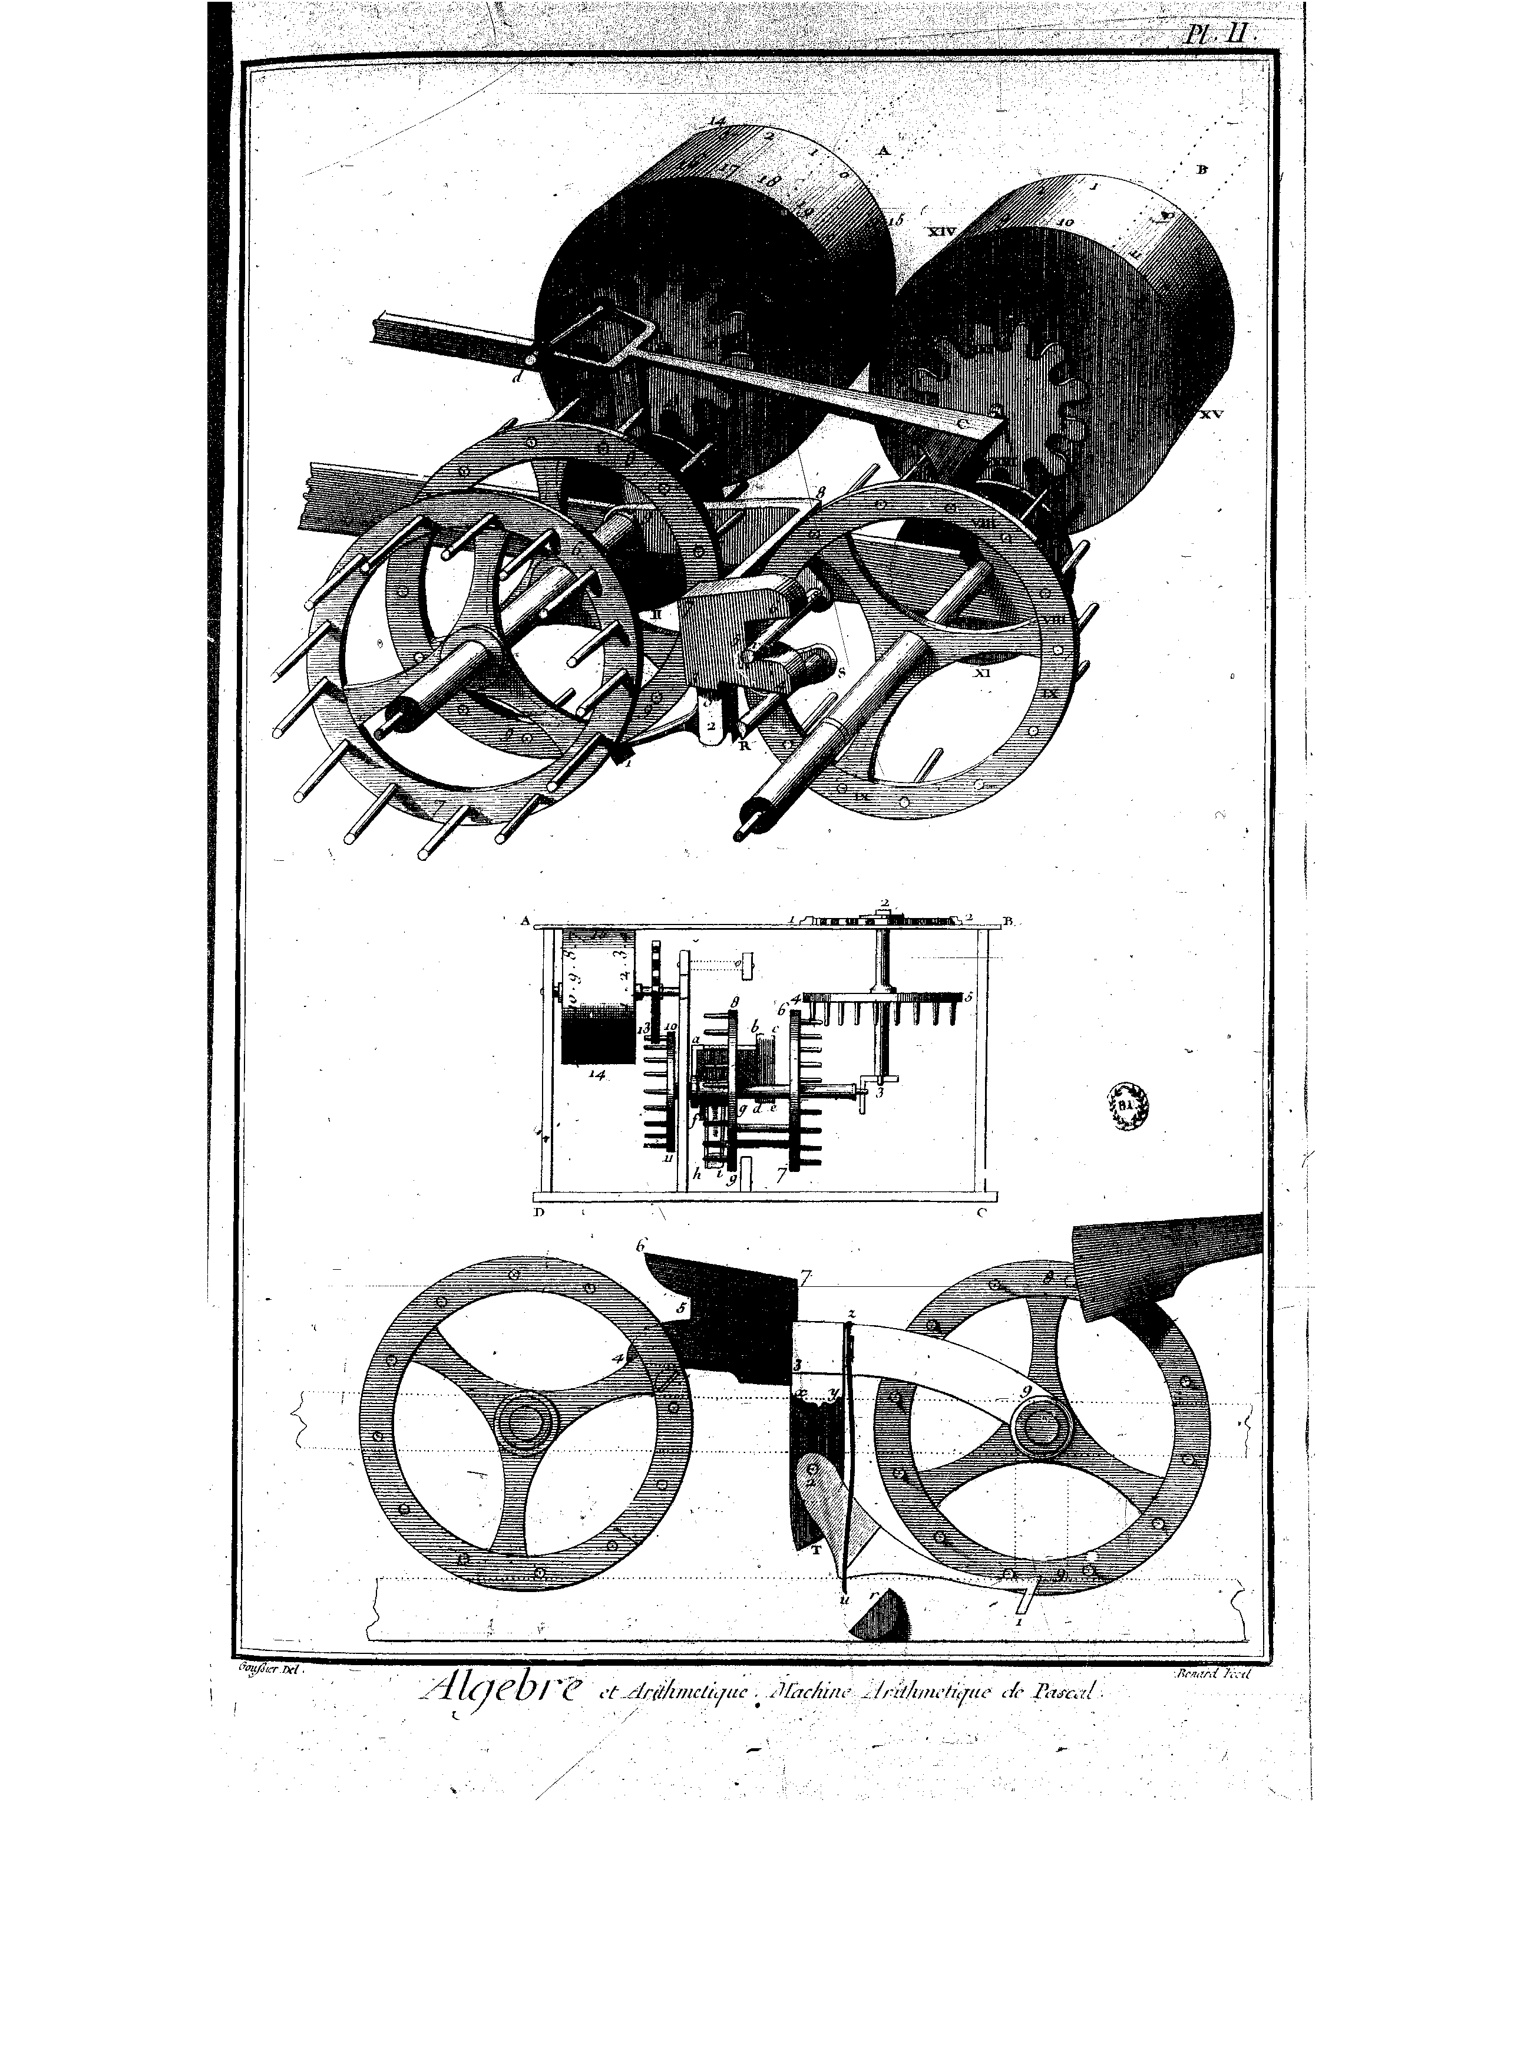
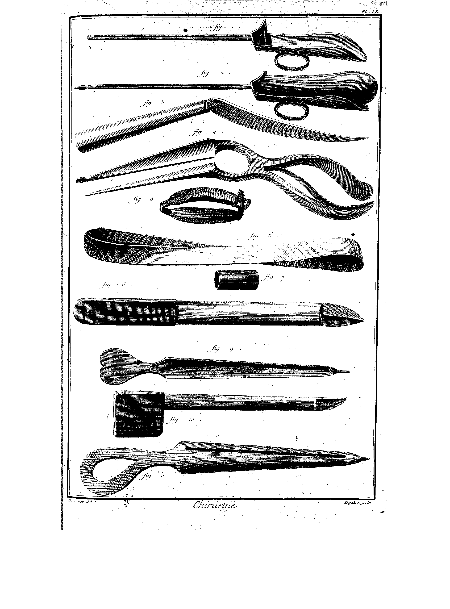
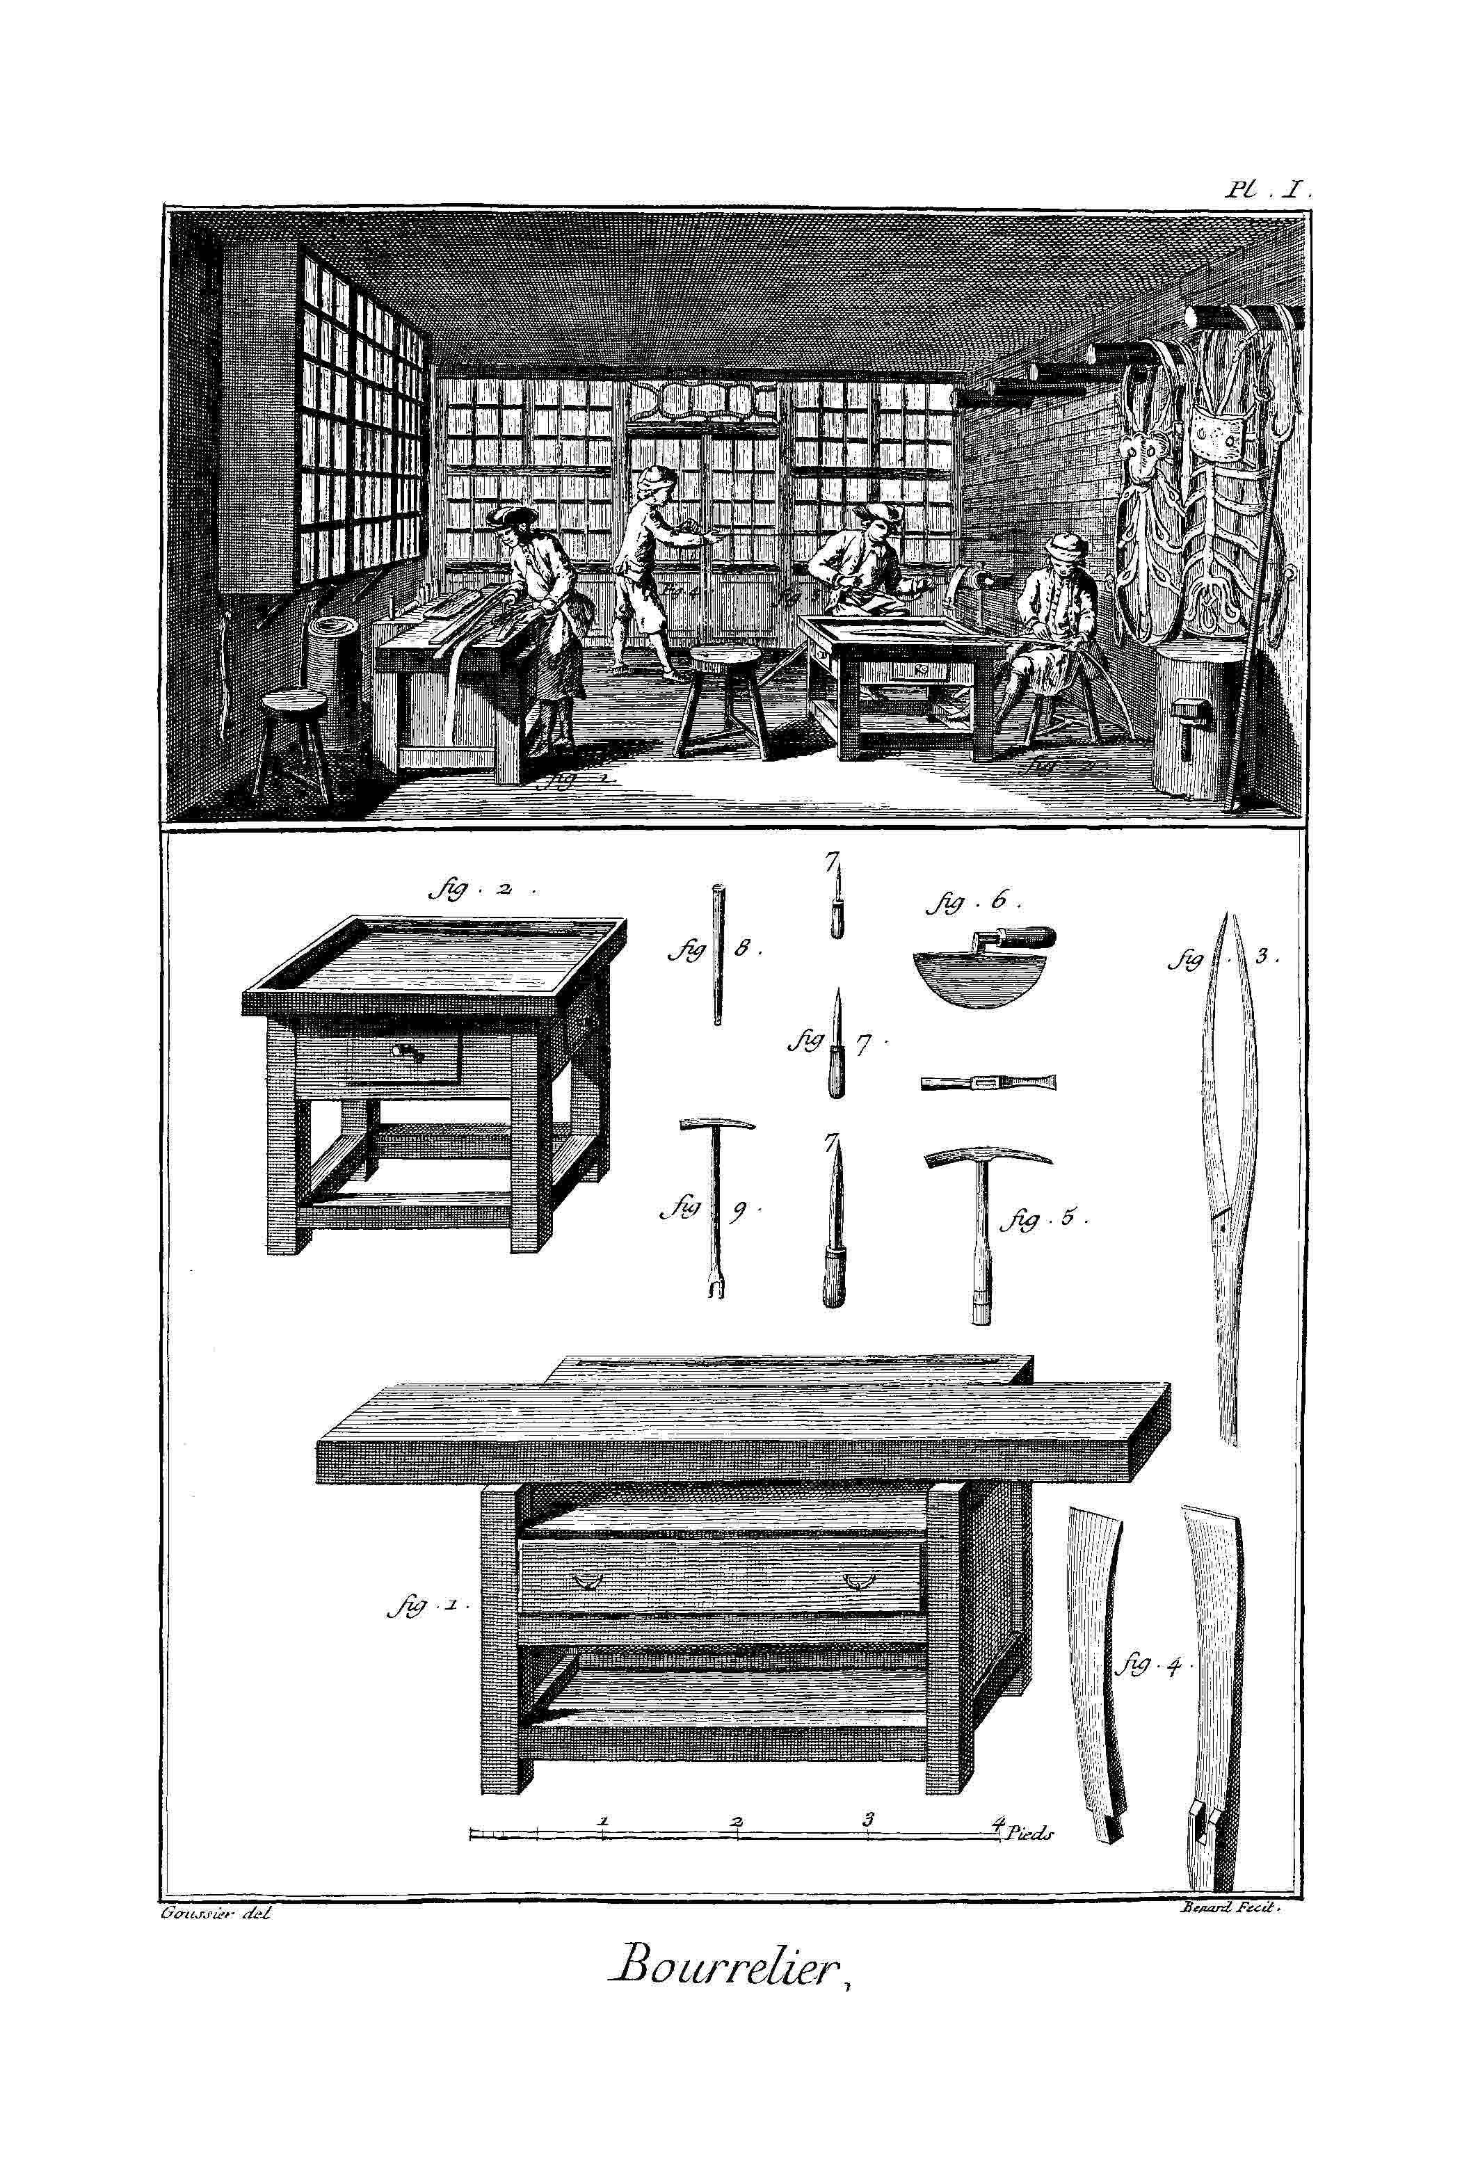
Alcune pagine dell’Enciclopedia che trattano discipline scientifiche e tecniche

Slide 12
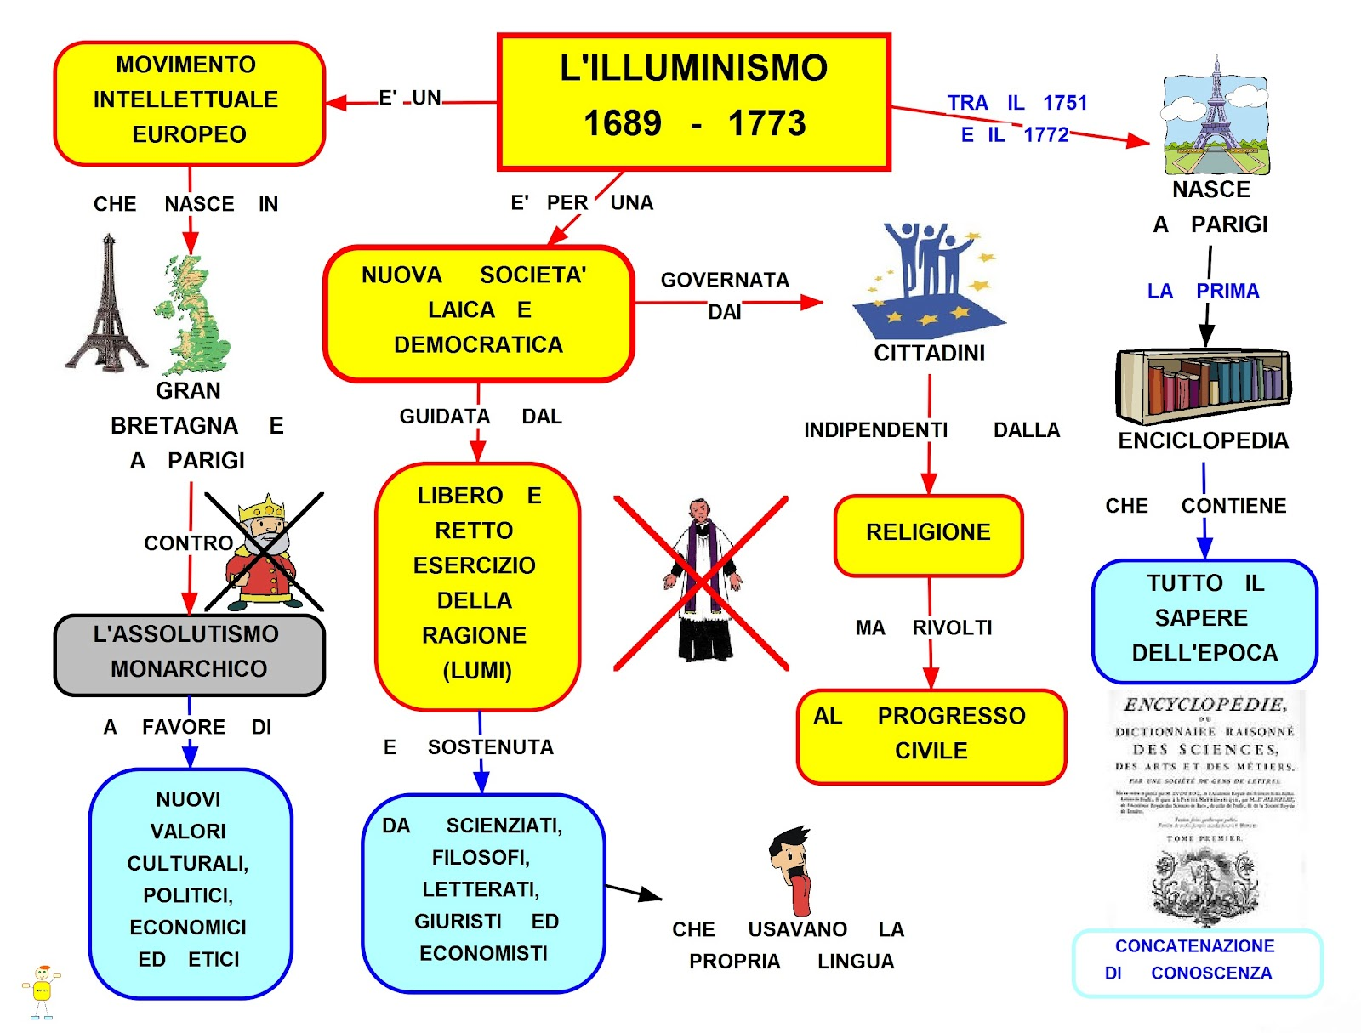

Slide 13
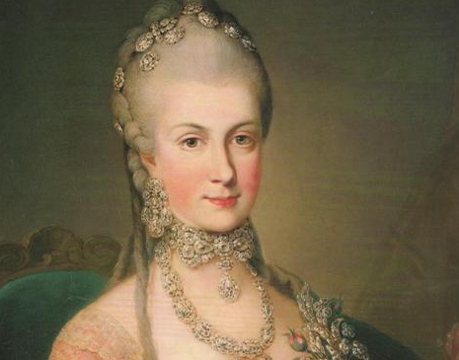
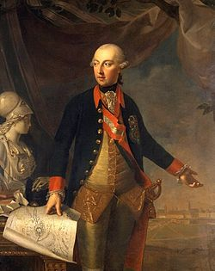
Il dispotismo illuminato
I sovrani assoluti di alcuni stati si resero conto della necessità di operare delle riforme nel senso indicato dagli illuministi.
Ad esempio in Austria l’imperatrice Maria Teresa (che regnò dal 1740 al 1780) ridusse i privilegi del clero e impose alla nobiltà il pagamento di una tassa sulla loro terre.
Il figlio, Giuseppe II° (che regnò fino al 1790), promosse scuole e ospedali pubblici, fece cessare le persecuzioni contro chi non era cattolico e fece approvare un Codice Penale che migliorava la vecchia legislazione, tra l’altro abolendo la tortura e riducendo il ricorso alla pena di morte.

Slide 14
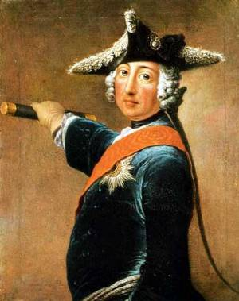

Anche in Prussia vi furono diverse importanti riforme, soprattutto grazie all’imperatore Federico II°, detto il grande. Incoraggiò l’istruzione e praticò la tolleranza religiosa.
Al contrario in Russia e in Spagna le riforme furono molto limitate.
Anche in Francia, sotto la dinastia dei Borbone, i sovrani finirono col cedere alle resistenze di nobili ed alto clero e non riuscirono a riformare il sistema di tassazione, che colpiva soprattutto la borghesia e le classi più povere, col risultato che il debito dello stato aumentò moltissimo.

Slide 15
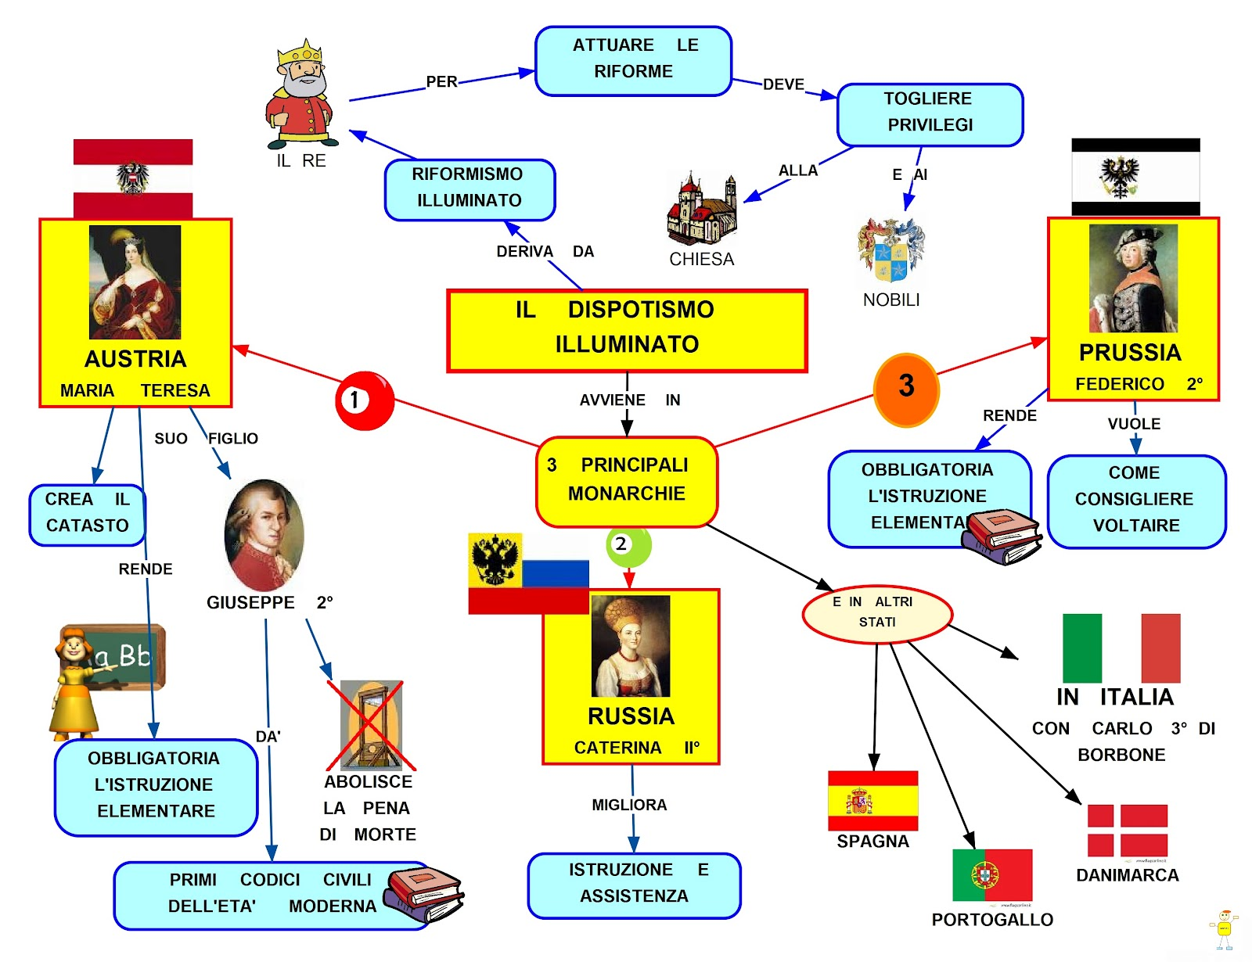

Slide 16
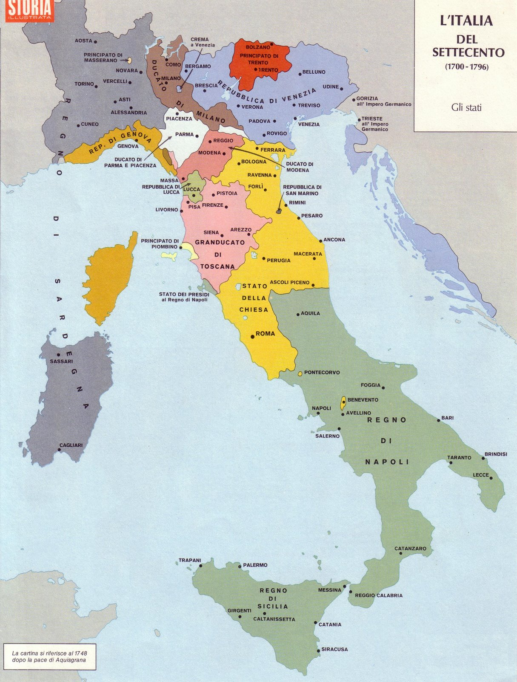
L’Italia nel ‘700
Il papato e il regno di Napoli (sotto la monarchia dei Borbone) non furono toccati dal movimento riformatore e rimasero degli stati economicamente arretrati.
Il Piemonte, cioè il regno di Sardegna, sotto i Savoia al contrario si rafforzò dal punto di vista economico e militare.
Lombardia (passata sotto gli Asburgo austriaci nel 1714) e granducato di Toscana (il granduca apparteneva alla dinastia degli Asburgo-Lorena) realizzarono importanti riforme, tra cui il catasto (il registro dei beni immobili, cioè case e terreni) e miglioramenti nell’economia, oltre che nel sistema giudiziario (Codice penale e pena di morte)

Slide 17
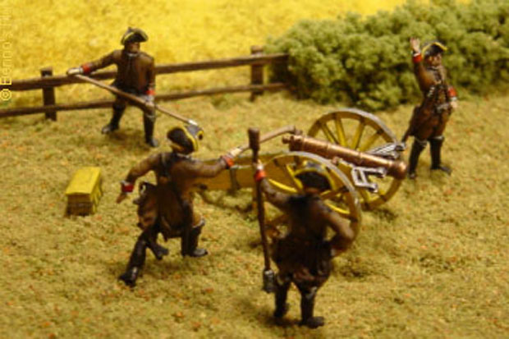

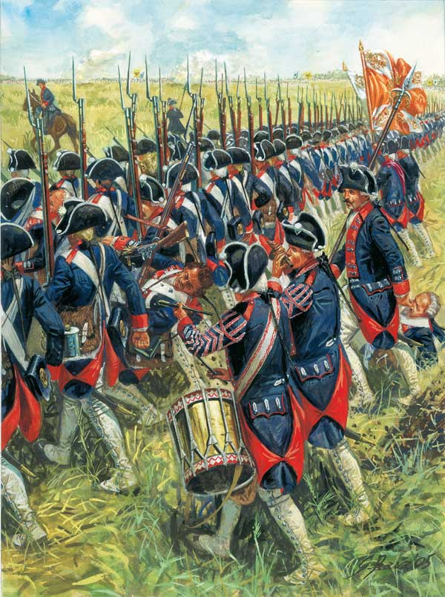
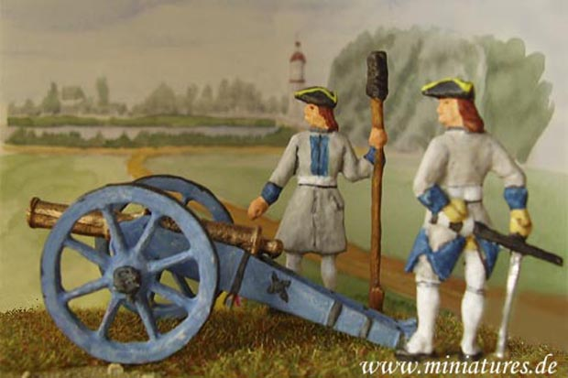
Le guerre del ‘700
Anche nel ‘700, come nel secolo precedenti, vi furono in Europa numerose guerre, spesso per problemi di successione; del resto molti sovrani degli stati europei erano tra loro imparentati. Nel complesso l’equilibrio degli stati europei non subì grandi mutamenti, ma la Gran Bretagna si rafforzò a spese della Francia, che dovette cedere agli inglesi le colonie nord-americane

